Slide 1

微耕机基本介绍及用户调查
广东省农业机械试验鉴定站
林叙彬

Slide 2
目 录
1
微耕机概况
2
微耕机分类
3
微耕机结构
4
安全操作规程
5
用户调查

Slide 3
第
一
章
节
微耕机概况

Slide 4

什么是微耕机？
按JB/T 10266-2013《微型耕耘机》规定：
直接用驱动轮轴驱动旋转工作部件（如旋耕），主要用于水、旱田耕整、田间管理、设施农业等耕耘为主的微型耕耘机（功率不大于7.5kW），简称微耕机。
微耕机具有重量轻，体积小，结构简单等特点，广泛适用于平原、山区和丘陵地带。
微耕机概况
微耕机分类
微耕机结构
安全操作规程
用户调查

Slide 5
微耕机的发展趋势
1、多功能化
不断配套新机具，增加新功能，在完善农用功能的基础上，逐步向城市园林、园艺领域扩展。
2、操作简单化
整机起动、转向操作和速度调节更简单、方便。
3、换件快速化
为了节约更换农机具的时间，微耕机与配套机具的挂接采用快速挂接装置，换件更简单、快速。
微耕机概况
微耕机分类
微耕机结构
安全操作规程
用户调查

Slide 6
第
二
章
节
微耕机分类

Slide 7
微耕机的分类
按配置动力分：柴油微耕机，汽油微耕机和电动微耕机
国家环境保护部规定：自2016年12月1日起，所有制造、进口和销售的农用机械不得装用不符合《非道路标准》第三阶段要求的柴油机。
目前，符合国Ⅲ排放标准不大于7.5kW的单缸柴油机还处于研制中，市面上以销售汽油微耕机为主。
汽油微耕机比柴油微耕机质量轻便，更符合丘陵山区农民对微耕机的选择要求。
由于电动微耕机电池持续时间较短，用户的认可度较低。
微耕机概况
微耕机分类
微耕机结构
安全操作规程
用户调查

Slide 8
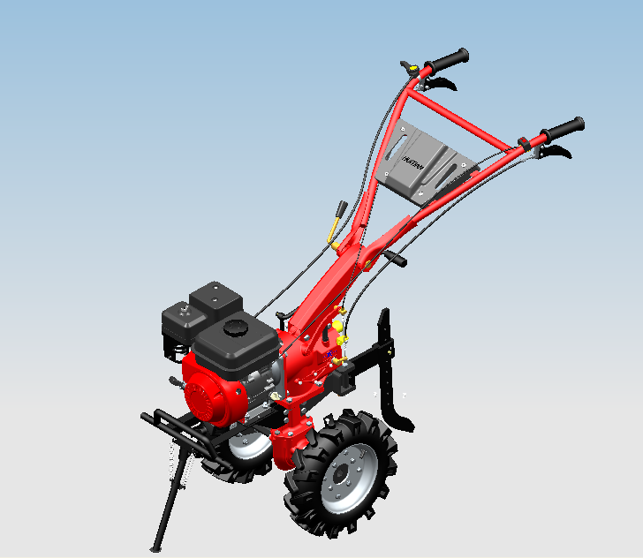
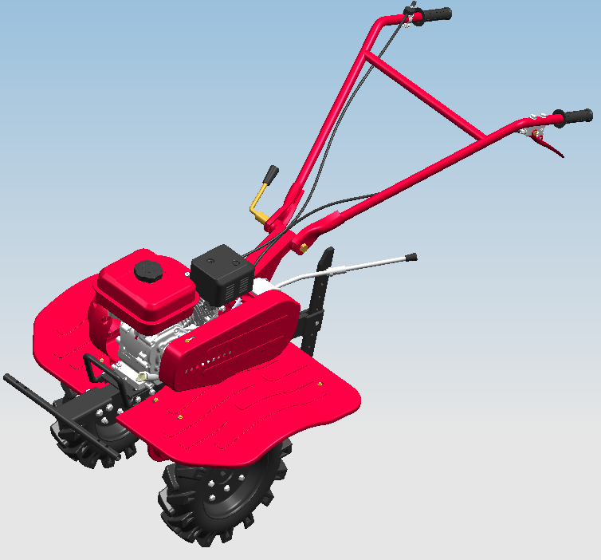
微耕机的分类
按传动方式分：直连式齿轮传动微耕机和皮带／链条传动微耕机
微耕机概况
微耕机分类
微耕机结构
安全操作规程
用户调查
直连式齿轮传动微耕机
皮带传动微耕机

Slide 9
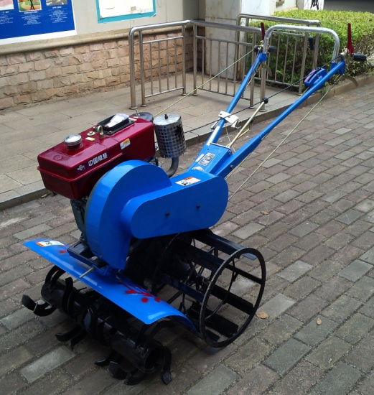
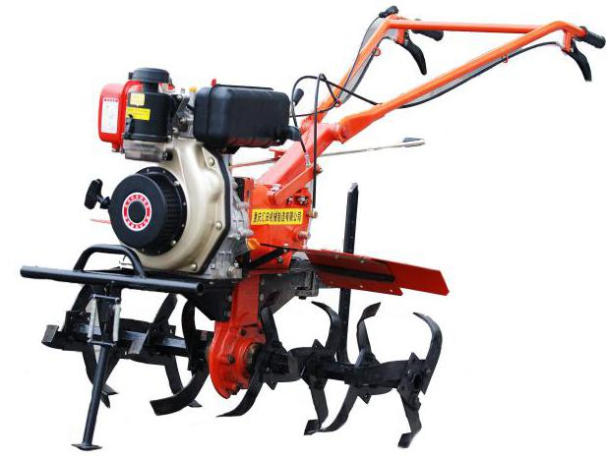
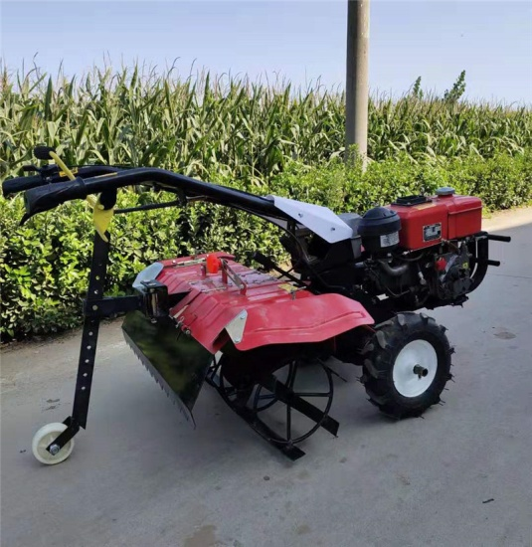
微耕机的分类
按耕作方式分类：前置式微耕机、手持式微耕机和后置式微耕机
微耕机概况
微耕机分类
微耕机结构
安全操作规程
用户调查
前置式微耕机
手持式微耕机
后置式微耕机

Slide 10
第
三
章
节
微耕机结构

Slide 11
微耕机的结构及工作原理
1、微耕机的结构主要由三大部分组成：
a.动力部分：为微耕机提供运动源力的机械（如汽油机、柴油机或电动机）。
b.传动部分：将动力源输出进行转换和转变的机械结构。
c.操作部分：控制整机微耕机运行的机构。
2、工作原理：
微耕机是以发动机为动力源，通过离合器或皮带，将力矩传送给变速箱，再通过变速箱变速，将力矩传送到旋耕刀具，由旋耕刀具对土壤进行切割的机械原理。
微耕机概况
微耕机分类
微耕机结构
安全操作规程
用户调查

Slide 12
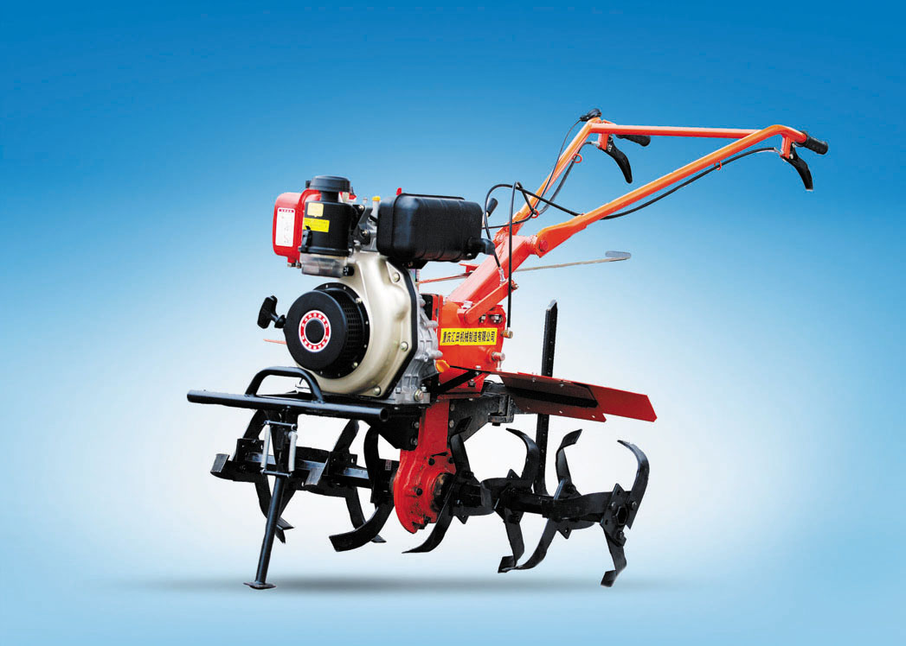
微耕机的结构组成
微耕机概况
动力部分
操作部分
微耕机分类
微耕机结构
安全操作规程
用户调查
传动部分

Slide 13
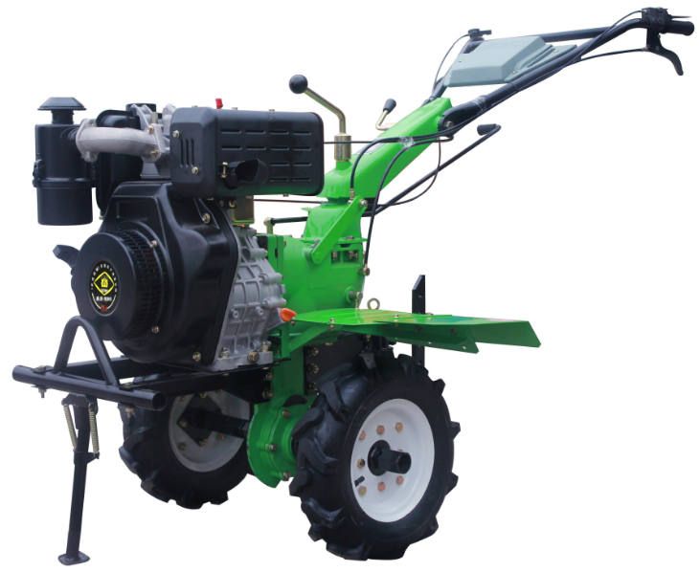
直连传动机型的微耕机结构
发动机与变速箱之间通过法兰盘直接相连，动力通过湿式摩擦离合器或锥面摩擦离合器直接传递到变速箱内，变速箱与行走箱各为一体，变速箱内有主轴、副轴和倒挡轴三种轴，通过拨动主轴、倒挡轴上的双联直齿轮位置，可实现快档、慢档和倒档，再通过两组直锥齿轮换向、减速后将动力输出。
微耕机概况
微耕机分类
微耕机结构
安全操作规程
直连传动微耕机
用户调查

Slide 14
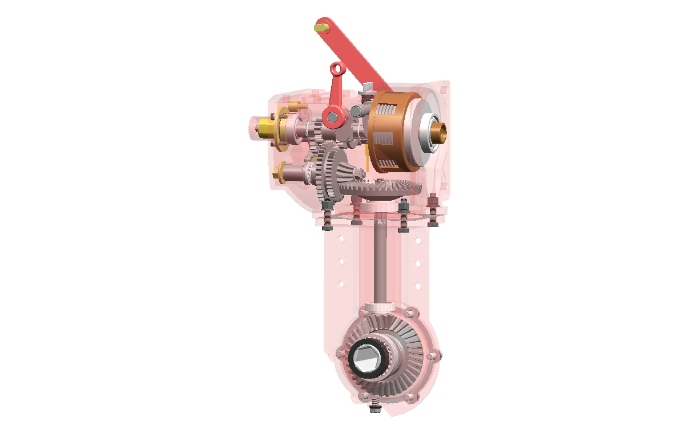
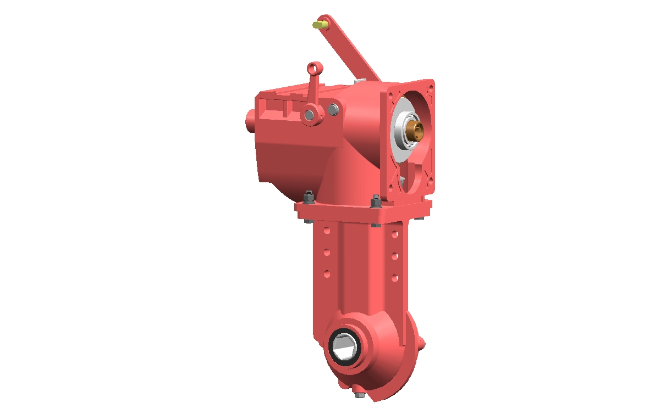
直连传动机型的微耕机结构
微耕机概况
动力输入
微耕机分类
微耕机结构
安全操作规程
刀具输入
刀具输入
用户调查

Slide 15
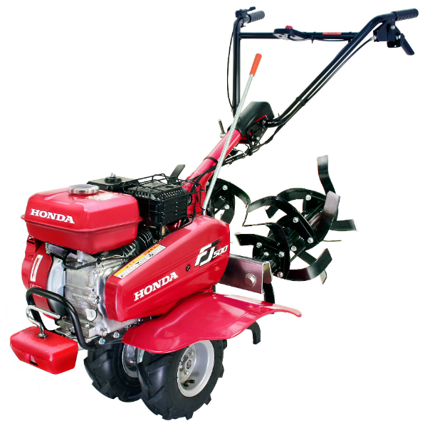
皮带传动机型的微耕机结构
发动机动力通过皮带传递到变速箱，用张紧皮带的方式来实现动力的离合;变速箱体多为整体式结构，其上为变速部分，其下为动力输出部分，动力输出轴部分与变速部分之间一般采用链条传动。
微耕机概况
微耕机分类
微耕机结构
安全操作规程
皮带传动微耕机
用户调查

Slide 16
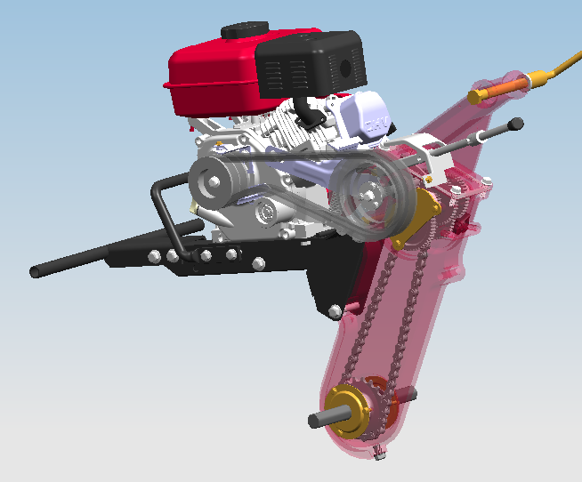
皮带传动机型的微耕机结构
微耕机概况
微耕机分类
微耕机结构
安全操作规程
刀具输入
刀具输入
用户调查

Slide 17
第
四
章
节
安全操作规程

Slide 18
微耕机安全操作规程
1、微耕机操作人员必须经过专业培训或熟读该机说明书后方可操作，不熟悉该机操作方法的人员严禁操作。
2、微耕机操作人员应特别注意机器上的安全警示标志，仔细阅读标志的内容，并明示其他操作者。
3、微耕机操作人员要注意防止被运动部件缠绕而造成伤害，要检查所有外露旋转件是否已被很好地防护起来。
4、微耕机操作人员严禁疲劳工作，以免发生事故。
5、每次工作前必须检查发动机以及传动箱润滑油是否充足。
微耕机概况
微耕机分类
微耕机结构
安全操作规程
用户调查

Slide 19
微耕机安全操作规程
6、使用前必须检查各部件及传动箱、发动机螺栓是否有松动、脱落现象。
7、检查各操作部件（位）是否灵活有效。
8、安装耕刀时，必须确认左右对称，工作刃面朝前，否则无法正常使用。
9、发动机启动前必须检查离合器是否在分离位置，变速杆是否放到空档位置。
微耕机概况
微耕机分类
微耕机结构
安全操作规程
用户调查

Slide 20
微耕机安全操作规程
10、为确保发动机正常工作，延长其使用寿命，发动机发动后必须空负荷运转，热车5至10分钟后方可工作，开始工作前1至2小时内最好不要高转速及重负荷工作。若发动机发动时出现飞车现象，应迅速切断供油或堵塞进气道使发动机立即熄火。
11、阻力杆高度要根据工作情况随时调整，保持机身水平位置，以防因发动机倾斜过度，致使发动机润滑不佳而损坏。
微耕机概况
微耕机分类
微耕机结构
安全操作规程
用户调查

Slide 21
微耕机安全操作规程
12、作业过程中应禁止碰摸各类旋转刀具，避免扎伤，并远离排气管高温区，小心烫伤。
13、在更换刀具、清除杂草及检查维修时，必须在发动机停止运转后方能进行。
14、严禁用任何方式提高该机作业速度。
15、发动机的转速、功率等各部分在实验台上已调整正常，严禁随意调整。
16、机器无照明装置，严禁在夜间作业。
微耕机概况
微耕机分类
微耕机结构
安全操作规程
用户调查

Slide 22
微耕机安全操作规程
17、微耕机在田间地角、沟、穴、渠等附近作业要低速行驶。
18、添加油料时应停机并避开火种。
19、在斜坡区域作业要注意机器平衡，可沿坡度方向作业，坡度应小于25度。
20、机器运转时，严禁靠近或触摸旋转部件，以免发生意外。
21、严禁微耕机挂斗。
微耕机概况
微耕机分类
微耕机结构
安全操作规程
用户调查

Slide 23
第
五
章
节
用户调查

Slide 24
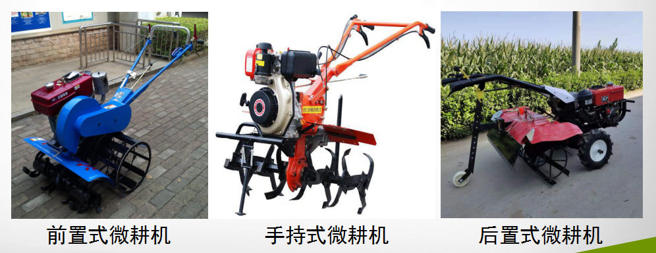
微耕机用户调查内容
用户情况 | 姓名/组织 |  |  |  |  | 微耕机操作年限 |  | 年
 | 地 址 |  |  |  |  | 联系电话
 | 培训情况 | 未培训□ 上机前培训□ 专业培训□
产品情况 | 型号名称 |  |  | 生产企业
 | 购机日期 |  |  | 总作业时间 | 小时 |  | 总作业量 |  | 亩
 | 结构型式 | 前置□ 后置□ 手持□ |  |  | 出厂编号
 | 是否看过和看懂使用说明书 |  | 是□ 否□ 看不懂□ |  | 维护保养情况 |  | 好□ 中□ 差□
微耕机概况
微耕机分类
微耕机结构
安全操作规程
用户调查

Slide 25
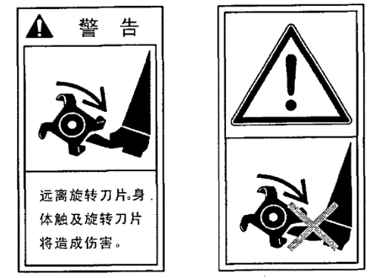
微耕机用户调查内容
安全性 | 有无安全操作标识 |  | 有□ 无□ | 危险部位有无设置安全标志 | 有□ 无□
 | 防护装置 | 外露旋转件、动力传动部件、发动机排气部件等是否有防护装置 |  |  | 有□ 无□
 |  | 有无手离停装置 |  |  | 有□ 无□
 |  | 实地调查时，应启动微耕机，检查手离即停装置是否有效 |  |  | 是□ 否□
 | 是否发生过安全事故 |  | 有□ 无□ | 伤损程度、地点和原因：
 | 安全性评价 | 很满意□ 满意□ 一般□ 不满意□ 很不满意□
微耕机概况
微耕机分类
微耕机结构
挡位、油门、离合、转向等操作机构的标识
旋耕刀、排气管等部位
安全操作规程
用户调查

Slide 26
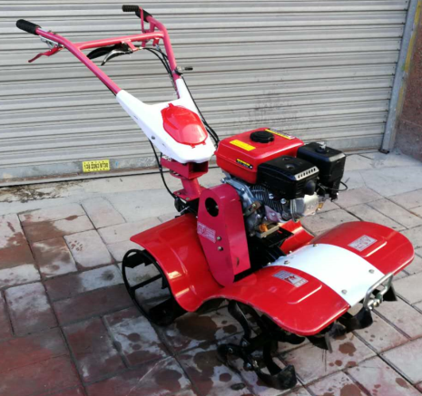
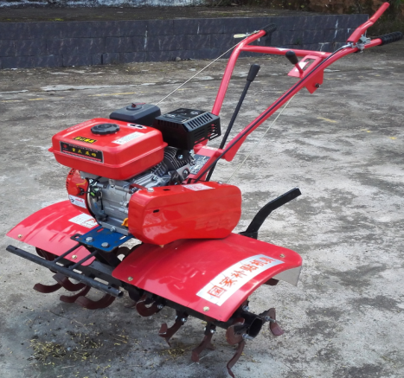

微耕机用户调查内容
安全性 | 有无安全操作标识 |  | 有□ 无□ | 危险部位有无设置安全标志 | 有□ 无□
 | 防护装置 | 外露旋转件、动力传动部件、发动机排气部件等是否有防护装置 |  |  | 有□ 无□
 |  | 有无手离停装置 |  |  | 有□ 无□
 |  | 实地调查时，应启动微耕机，检查手离即停装置是否有效 |  |  | 是□ 否□
 | 是否发生过安全事故 |  | 有□ 无□ | 伤损程度、地点和原因：
 | 安全性评价 | 很满意□ 满意□ 一般□ 不满意□ 很不满意□
微耕机概况
微耕机分类
微耕机结构
安全操作规程
用户调查

Slide 27
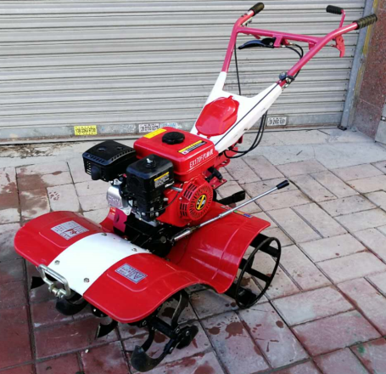
微耕机用户调查内容
安全性 | 有无安全操作标识 |  | 有□ 无□ | 危险部位有无设置安全标志 | 有□ 无□
 | 防护装置 | 外露旋转件、动力传动部件、发动机排气部件等是否有防护装置 |  |  | 有□ 无□
 |  | 有无手离停装置 |  |  | 有□ 无□
 |  | 实地调查时，应启动微耕机，检查手离即停装置是否有效 |  |  | 是□ 否□
 | 是否发生过安全事故 |  | 有□ 无□ | 伤损程度、地点和原因：
 | 安全性评价 | 很满意□ 满意□ 一般□ 不满意□ 很不满意□
微耕机概况
微耕机分类
微耕机结构
安全操作规程
用户调查

Slide 28
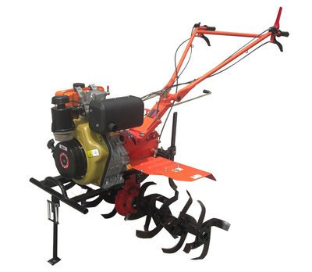

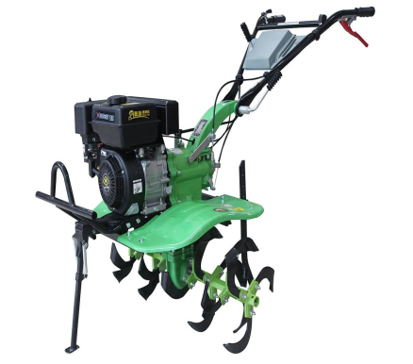

微耕机用户调查内容
安全性 | 有无安全操作标识 |  | 有□ 无□ | 危险部位有无设置安全标志 | 有□ 无□
 | 防护装置 | 外露旋转件、动力传动部件、发动机排气部件等是否有防护装置 |  |  | 有□ 无□
 |  | 有无手离即停装置 |  |  | 有□ 无□
 |  | 实地调查时，应启动微耕机，检查手离即停装置是否有效 |  |  | 是□ 否□
 | 是否发生过安全事故 |  | 有□ 无□ | 伤损程度、地点和原因：
 | 安全性评价 | 很满意□ 满意□ 一般□ 不满意□ 很不满意□
微耕机概况
微耕机分类
微耕机结构
安全操作规程
用户调查

Slide 29
微耕机用户调查内容
安全性 | 有无安全操作标识 |  | 有□ 无□ | 危险部位有无设置安全标志 | 有□ 无□
 | 防护装置 | 外露旋转件、动力传动部件、发动机排气部件等是否有防护装置 |  |  | 有□ 无□
 |  | 有无手离停装置 |  |  | 有□ 无□
 |  | 实地调查时，应启动微耕机，检查手离即停装置是否有效 |  |  | 是□ 否□
 | 是否发生过安全事故 |  | 有□ 无□ | 伤损程度、地点和原因：
 | 安全性评价 | 很满意□ 满意□ 一般□ 不满意□ 很不满意□
微耕机概况
微耕机分类
微耕机结构
按GB 10395.10-2006要求：
安全操作规程
用户调查

Slide 30
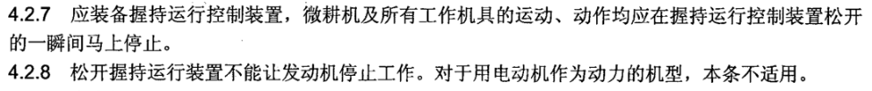
微耕机用户调查内容
安全性 | 有无安全操作标识 |  | 有□ 无□ | 危险部位有无设置安全标志 | 有□ 无□
 | 防护装置 | 外露旋转件、动力传动部件、发动机排气部件等是否有防护装置 |  |  | 有□ 无□
 |  | 有无手离停装置 |  |  | 有□ 无□
 |  | 实地调查时，应启动微耕机，检查手离即停装置是否有效 |  |  | 是□ 否□
 | 是否发生过安全事故 |  | 有□ 无□ | 伤损程度、地点和原因：
 | 安全性评价 | 很满意□ 满意□ 一般□ 不满意□ 很不满意□
微耕机概况
微耕机分类
微耕机结构
按JB/T 10266-2013要求：
安全操作规程
用户调查

Slide 31
微耕机用户调查内容
可靠性 | 故障情况 | 有□ 无□ | 若有，累计故障次数 次，其中：
 | 故障发生部位 | 致命 次 | 发动机□ 传动系统□ 操纵机构□ 其他□：
 |  | 严重 次 | 发动机□ 传动系统□ 操纵机构□ 其他□：
 |  | 一般 次 | 发动机□ 传动系统□ 操纵机构□ 其他□：
 | 首次故障时间 | 小时 | 级别、部位和原因：
 | 可靠性评价 | 很满意□ 满意□ 一般□ 不满意□ 很不满意□
微耕机概况
微耕机分类
按NY/T 2613—2014中4.1规定进行分类：
微耕机结构
序号 | 故障名称 | 故障基本特征
1 | 致命故障 | 导致功能完全丧失；危及作业、人身安全或引起重要总成（系统）报废。
2 | 严重故障 | 导致功能严重下降；主要零部件损坏、关键部位紧固件损坏。
3 | 一般故障 | 导致功能下降，不能正常作业；一般零部件和标准件损坏或脱落，通过调整或更换在短时间内可修复。
4 | 轻微故障 | 轻度影响产品功能，暂时不会导致工作中断，能轻易排除。
安全操作规程
用户调查

Slide 32
微耕机用户调查内容
适用性 | 作业能力（种植模式、土壤质地、土壤干湿、耕前植被等情况） |  |  | 好□ 中□ 差□
 | 作业质量（耕深满足农艺要求、植被覆盖、碎土、耕后地表平整等情况） |  |  | 好□ 中□ 差□
 | 通过性（地形坡度、大小田块适用、地头转弯、机耕道及田间行走等情况） |  |  | 好□ 中□ 差□
 | 适用性评价 | 很满意□ 满意□ 一般□ 不满意□ 很不满意□
售后服务状况 | 配件供应 | 有□ 无□ | 售后服务的及时性 | 好□ 中□ 差□
 | 售后服务人员解决问题能力 |  | 好□ 中□ 差□
 | 售后服务评价 | 很满意□ 满意□ 一般□ 不满意□ 很不满意□
投诉情况 | 有无投诉 | 有□ 无□ | 如有投诉，是否有处理 | 有□ 无□
用户建议 | 您认为该产品存在的问题及改进建议： 请确认表中填写内容，您的签名意味着您认同并接受调查结果。 用户签名：
微耕机概况
微耕机分类
微耕机结构
安全操作规程
用户调查

Slide 33
用户调查注意事项
质量跟踪调查有利于政府部门加强农机使用过程中的质量监督管理，提高财政资金补贴农机具的质量与安全水平。用户调查应按表格要求逐项进行，做到客观、公正、深入、细致，确保调查质量。对于现场调查的要做到见人见机，当面问询；与用户交谈时要慢声客气，循循诱导，抓住关键；如用户反映出现重大质量故障的，还应拍照留存。
微耕机概况
微耕机分类
微耕机结构
安全操作规程
用户调查

Slide 34

谢 谢

